Slide 1

В Кукляндию

Slide 2
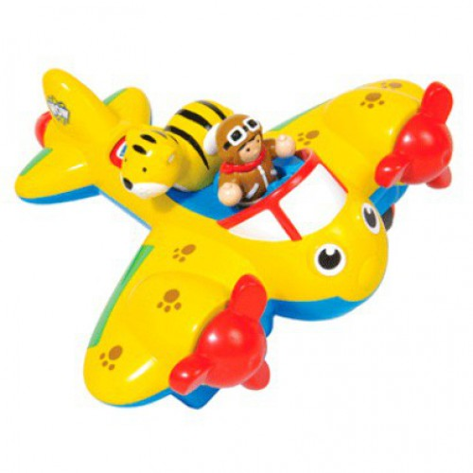
Н.Сушева «Лётчики»

Slide 3
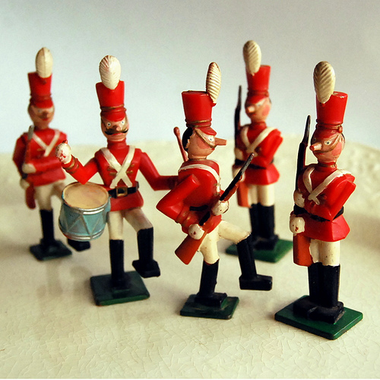
П.И.Чайковский «Деревянные солдатики»

Slide 4
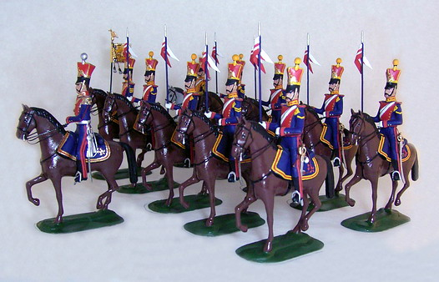
Н. Сушева «Кавалеристы»

Slide 5
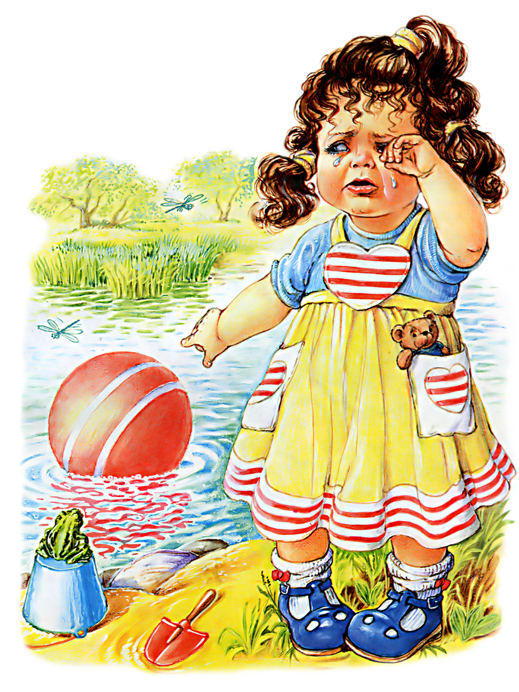
Наша Таня громко плачет

Slide 6
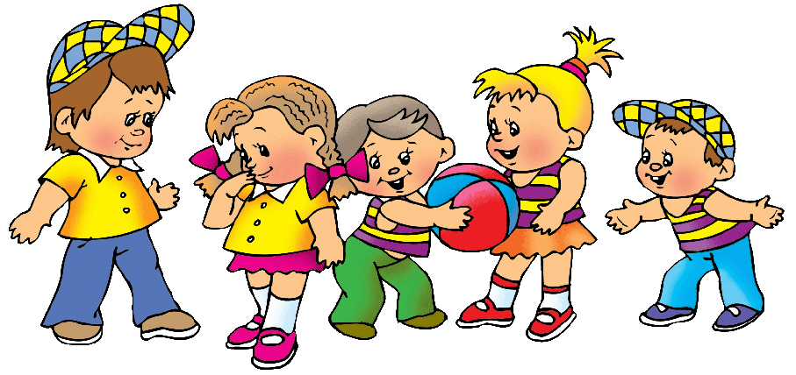
Игра с мячом

Slide 7
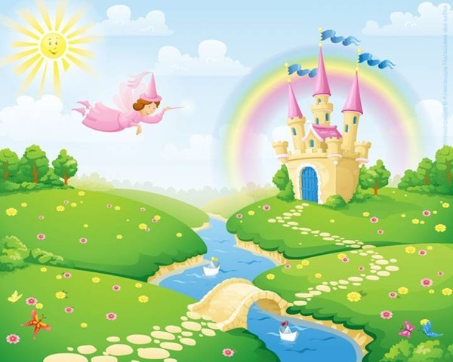
До свидания, Кукляндия!

